Slide 1
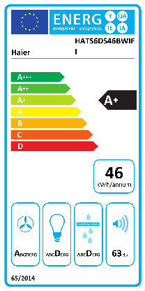
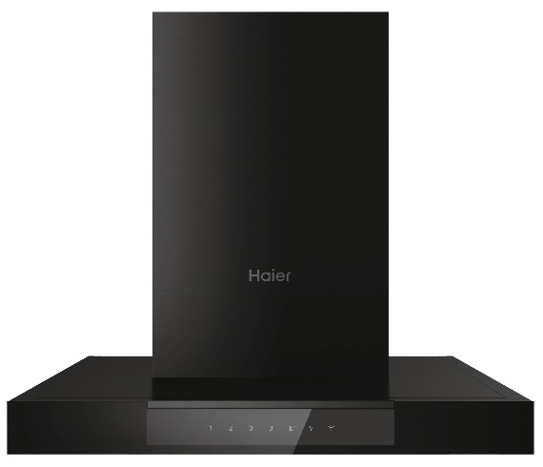
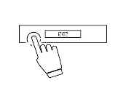
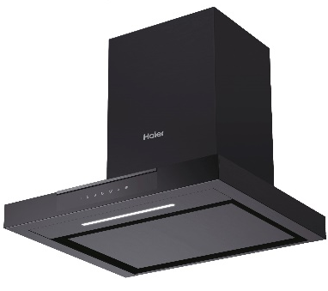
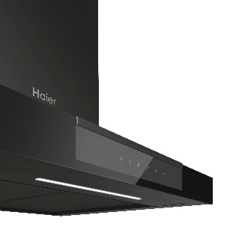
HATS6DS46BWIFI
Komínová digestoř I-LINK Series 6 – šíře 60 cm
Odtah a recirkulace, energetická třída A+, dotykové ovládání, připojení přes Wi-Fi nebo Bluetooth
Hlavní vlastnosti
Roční spotřeba energie (kWh/rok) 46
Energetická třída A+
Třída účinnosti proudění tekutin A
Třída účinnosti osvětlení D
Třída účinnosti tukové filtrace D
Průtok vzduchu min/max/booster (m3/hod) 318/571/852
Hlučnost min/max/booster (dB(A)) 56/63/74
Funkce
Odtah a recirkulace
Preci Synch – Ovládání pomocí smartphonu a připojení k Wi-Fi/Bluetooth
Dotykové ovládání
5 rychlostních stupňů, Booster – rychlé zvýšení rychlosti na max
Časovač
Vzduchový deflektor a zpětná klapka
Konstrukce
Motor 1 × 270W (DC-1000)
Osvětlení 26 cm bílý LED pásek – 6000K: 1 × 8W
Sací potrubí Ø 150 mm
Redukce 120 mm
Příslušenství
Tukový hliníkový filtr (2x)
Pachový uhlíkový filtr je součástí balení (FCR17 (2ks/balení))
Ovládání na dálku pomocí aplikace hOn
Bezdotyková technologie ovládání chladničky
LED osvětlení
Dotykové ovládání
60 cm
Booster
Logistická data
Kód 36901709
EAN 8059019040004
Barva Černá
Rozměry výrobku V × Š × H (mm) 547-1027 × 600 × 504
Čistá váha výrobku (kg) 14,2
Rozměry balení V × Š × H (mm) 560 × 645 × 380
Hmotnost s obalem (kg) 16,35

